Slide 1









Opérations pharmaceutiques
1
Le tutorat est gratuit. Toute reproduction ou vente est interdite.

Slide 2





Opération de dissolution
La dissolution : opération qui consiste à diviser une substance à l’état moléculaire au sein d’un liquide.
ça aboutit à une préparation homogène qui est la SOLUTION
Définition du coefficient de solubilité = nombre de parties en volume de solvant nécésssaire pour dissoudre une partie de la substance.
2

Slide 3
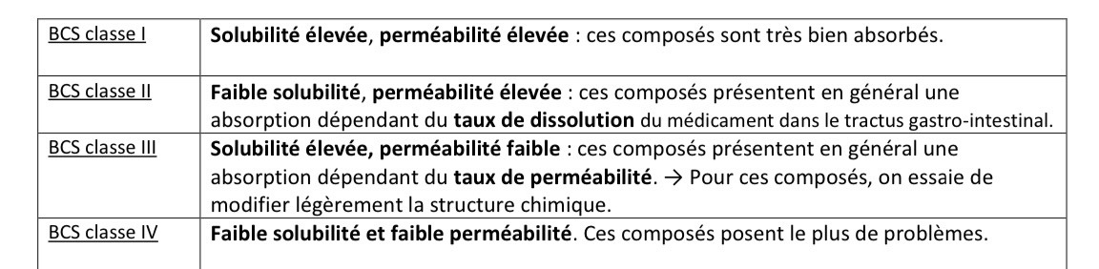
Classification bio pharmaceutique
3

Slide 4
Facteurs de dissolution
-Constante diélectrique
-Température
-pH
-Polymorphisme
-Formation d’hydrates et solvates
-Les adjuvants
4

Slide 5
Optimisation de la solubilité
-Solvants et salification
-Les esters
-Formation d’eutectiques ou solutions solides
-Vitesse de dissolution
5

Slide 6





Opérations de stérilisation
Les témoins de stérilisation
Les témoins physico-chimiques : changement de couleur au point de fusion (chaleur sèche) / au contact avec la vapeur d’eau (chaleur humide) / en présence de péroxyde d’hydrogène (stérilisation par gaz plasma) / pastilles PVC imprégnées d’un indicateur de couleur (pour la stérilisation par rayonnement)
6

Slide 7
Opérations de stérilisation
Les témoins de stérilisation
-Les témoins biologiques :
BACILLUS SUBTILUS = chaleur sèche
BACILLUS STEAROTHERMOPHILUS = chaleur humide
BACILLUS SUBTILUS VER. NIGER = oxyde d’éthylène
BACILLUS PUMILUS = par rayonnement
PSEUDOMONAS DIMINUTA = filtration stérilisante
7

Slide 8
Opérations de stérilisation
Stérilisation par chaleur en général
-Les espèces microbiennes
-durée et nombre de germes
-Temps de réduction décimale
-La valeur d’inactivation thermique Z
-Le temps équivalent Ft et la valeur stérilisatrice F2t
8

Slide 9
Stérilisation par CHALEUR HUMIDE
Cycle de stérilisation :
-Phase de vide
-Phase de plateau à 121°C pendant 15 min puis 134°C pendant 10 min
-Refroidissement
-Séchage
9

Slide 10
Stérilisation par CHALEUR SÈCHE
-A 180°C pendant 30 min pour stérilisation des contenants en verre
-A 220°C pour la dépyrogénisation des contenants en verre.
10

Slide 11
Filtration stérilisante
Technique appliquée aux fluides
Paramètres importants :
-la nature du filtre qui doit être compatible au PA dissou
-Sa porosité
-Son seuil de rétention
-La perte de charge
11

Slide 12
Stérilisation par les agents chimiques
  Le formaldéhyde (formol) = évaporation sous forme de monomères gazeux
n’agit qu’à 50°C et en présence de vapeur d’eau.
  Oxyde d’éthylène = gaz inodore et très réactif / inflammable et explosiff
Paramètre à retenir :
-Concentration
-température = entre 37 et 60°C
-Humidité relative
-Durée d’exposition
12

Slide 13
Stérilisation par rayonnements ionisants
Deux sources irradiantes : 60Co et 137Cs
La dose absorbée dépend de :
-L’activité et configuration de la source
-De la distance de la source au produit
-Du temps d’exposition et du nombre de passage devant la source
-De la nature du produit, sa composition, sa densité et son conditionnement
13

Slide 14
Stérilisation par plasma
-Phase de vide
-Injection de peroxyde d’hydrogène
-Diffusion du peroxyde d’hydrogène
-Phase de plasma
-Retour à la pression atmosphérique
14

Slide 15


Conditionnement aseptique
CE N’EST PAS UNE MÉTHODE DE STÉRILISATION MAIS LE FAIT DE GARDER CET ÉTAT STÉRILE DURANT LES MANIPULATIONS
Cela implique :
-Des flux laminaires
-Des locaux et une atmosphère contrôlés
-Des zones à atmosphère contrôlée
15

Slide 16
Conditionnement aseptique
Les zones à atmosphère contrôlée
Régulation de certains paramètres sont importants :
-taux de renouvellement de l’air
-nombres de particules et micro organismes
-pression relative
-température
-humidité relative
16

Slide 17
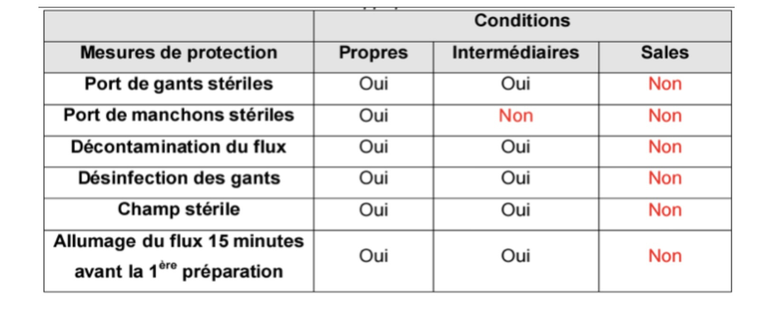
Conditionnement aseptique
Les conditions de travail
17

Slide 18
Conditionnement aseptique
Le test de stérilité
Test réalisé après la stérilisation
Vérification pendant 14 jours en milieu liquide
Test réalisable sur membrane par filtration si taille < 45 micromètres
Les tests des endotoxines bactériennes
Molécules pyrogènes issues des GRAM-
-Test de limule
-Test à partir du sang humain et d’une lignée monocytaire pour reproduire la réponse immunitaire innée.
18

Slide 19



Merci et bon courage 🤍
19

